Slide 1
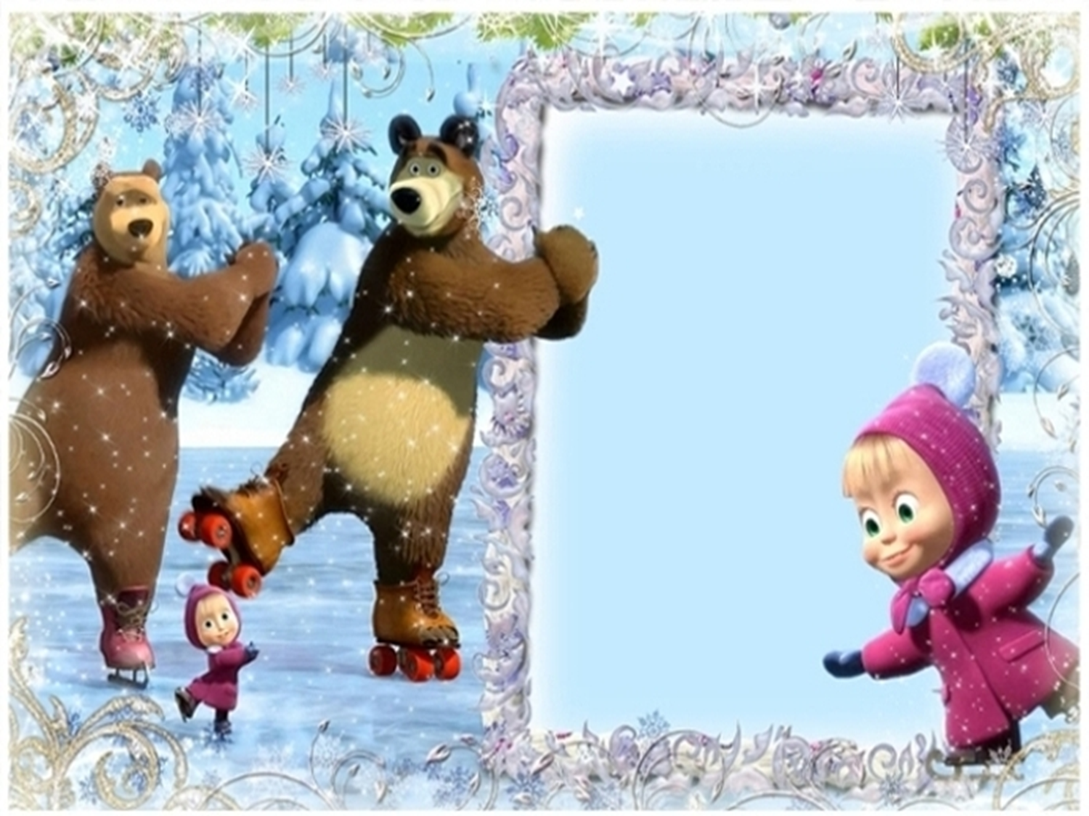
Правила безопасности на льду
Команда «Улыбка»
МКОУ СОШ п. Прудовой

Slide 2
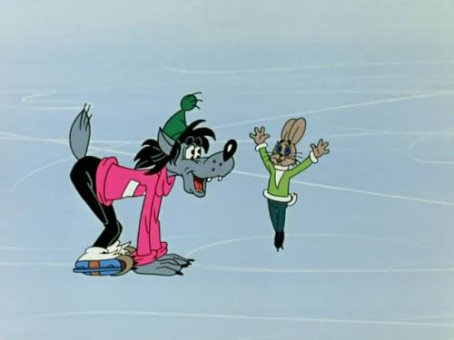
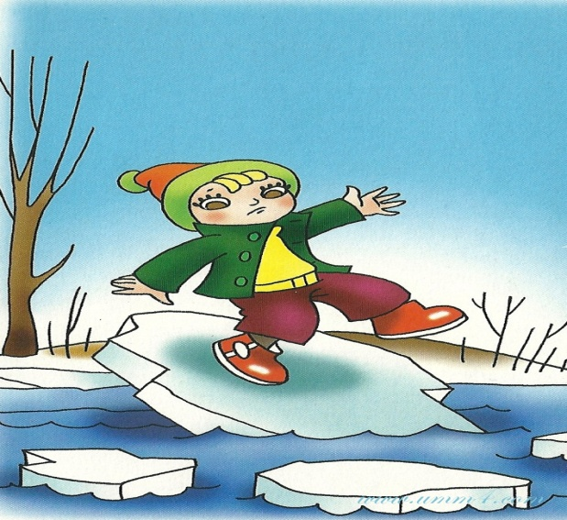
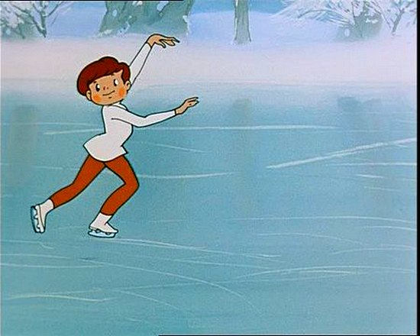
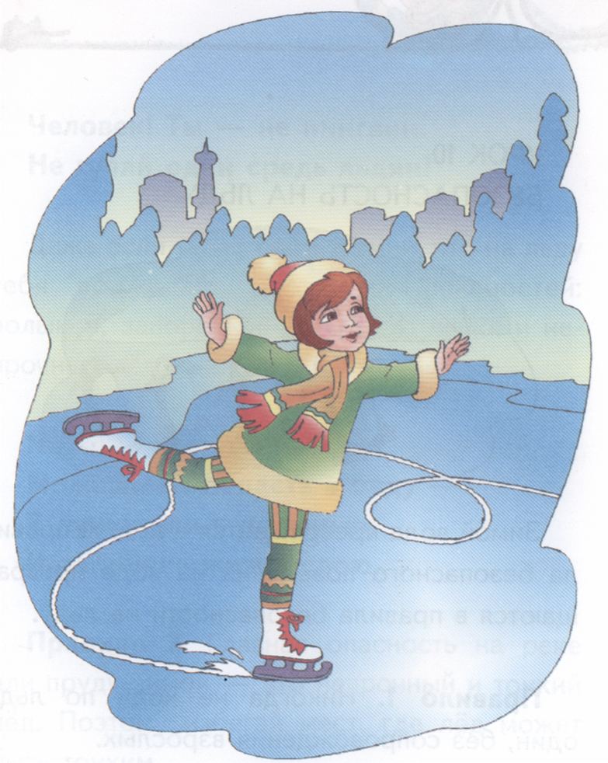
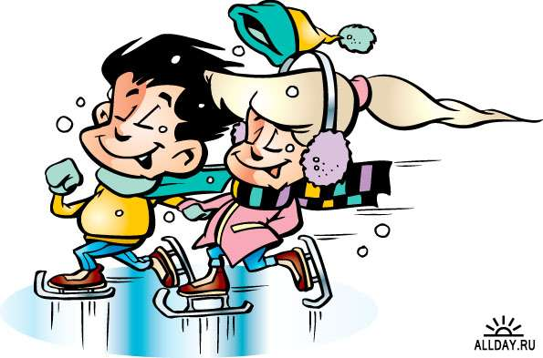
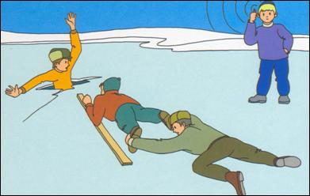
На лёд в одиночку
Ты не ходи!
Проверь его прочность ударом ноги!

Slide 3
На льду ты будь осторожен! Ведь лёд очень тонким быть может. Хорошенько его проверяй И кататься себе позволяй !

Slide 4
http://images.yandex.ru/yandsearch?source=wiz&fp=0&text
net/kartinki/obg/Pravila-povedenija-na-ldu/Pravila-povedenija-na-ldu.html

